Slide 1

EC C언어 스터디
-8강-

Slide 2

좋은 코드 작성법
GCC

Slide 3
좋은 코드 작성법

Slide 4
클린 코드(clean code)의 필요성
좋은 코드 작성법
좋은 코드란 무엇인가?
논리적이며 헷갈리지 않고 잘 읽힌다.
단순하며 한번에 한가지의 작업에만 집중한다.
중복이 적다.
...

Slide 5



클린 코드(clean code)의 필요성
좋은 코드 작성법

Slide 6

클린 코드(clean code)의 필요성
좋은 코드 작성법

Slide 7
클린 코드(clean code)의 필요성
좋은 코드 작성법
보이 스카우트 규칙
Always leave the campground cleaner than you found it.
언제나 처음 왔을 때보다 깨끗하게 해놓고 캠프장을 떠날 것.

Slide 8
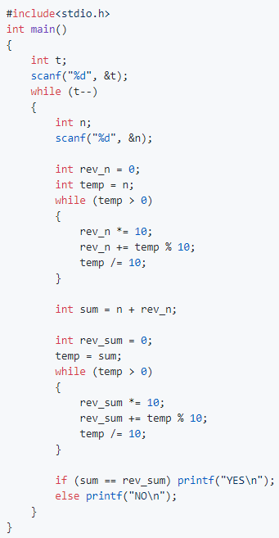
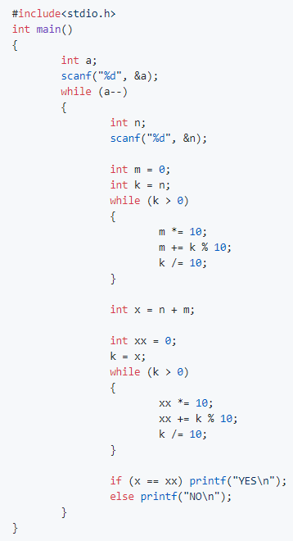
의미있는 이름 - 네이밍 방법
좋은 코드 작성법

Slide 9


의미있는 이름 - 네이밍 방법
좋은 코드 작성법

Slide 10

의미있는 이름 - 네이밍 방법
좋은 코드 작성법

Slide 11


의미있는 이름 - 네이밍 방법
좋은 코드 작성법

Slide 12
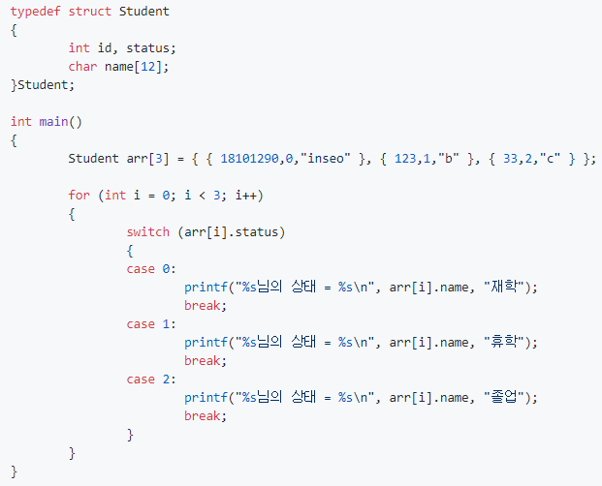
의미있는 이름 - 네이밍 방법
좋은 코드 작성법

Slide 13
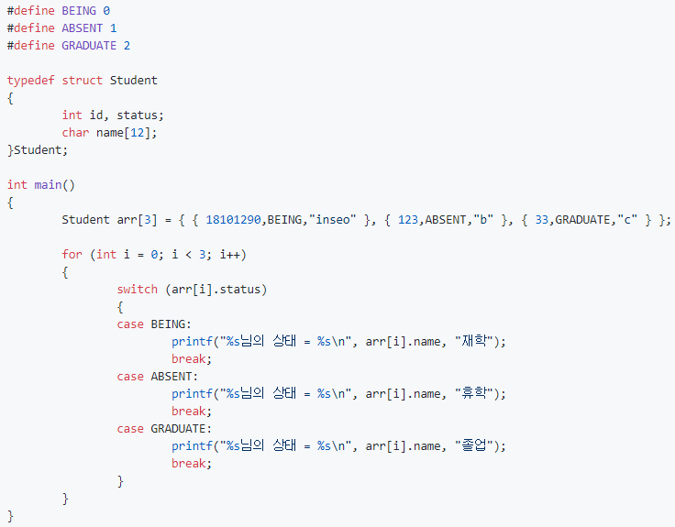
의미있는 이름 - 네이밍 방법
좋은 코드 작성법

Slide 14
함수 작성법
좋은 코드 작성법
작게 만들어라
한가지만 해라
인수를 적게하라

Slide 15
GCC

Slide 16
수고하셨습니다!

